Slide 1

Турнир
«Восхождение Baltic Cup»

Slide 2
Команда ФК «Алмаз-Антей» 2011 г.р. приняла участие в турнире «Восхождение Baltic Cup».
Сроки проведения турнира : с 24 по 26 марта 2022 г.
Затраты на участие в турнире включают в себя оплату взноса для одной команды

Slide 3
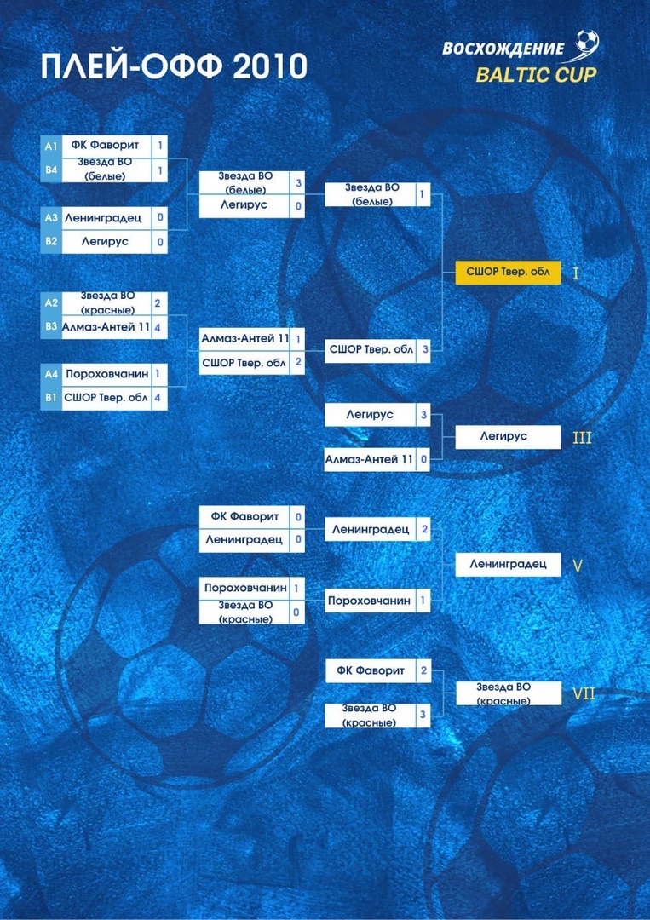
Результаты турнира
Данные взяты с официальной группы в вконтаке Турниры ЦФП "Восхождение":
https://vk.com/club187946875?z=photo-187946875_457265270%2Falbum-187946875_00%2Frev

